Slide 1

Project 2: Quiz met hartslagmeter
Berni Cortvriend
Bryan Vanoverschelde
Gil Parmentier

Slide 2

Rollenverdeling Team
Berni Cortvriend
Structuurgever van het project
UI / Front-end
Bryan Vanoverschelde
UI / Front-end
Adobe XD
Gil Parmentier
Back-end
Javascript

Slide 3
Projectomschrijving
Elk kind 1 toestel
Code om deel te nemen
Quizmaster
Hartslagmeter (polar)
Oefening wordt weergegeven
Minimum hartslag bereiken → antwoorden

Slide 4
Doel van het spel
Zo rap mogelijk correct vragen beantwoorden
Intensievere oefening → Sneller kunnen antwoorden
Hoe minder tijd, hoe beter de klassering

Slide 5
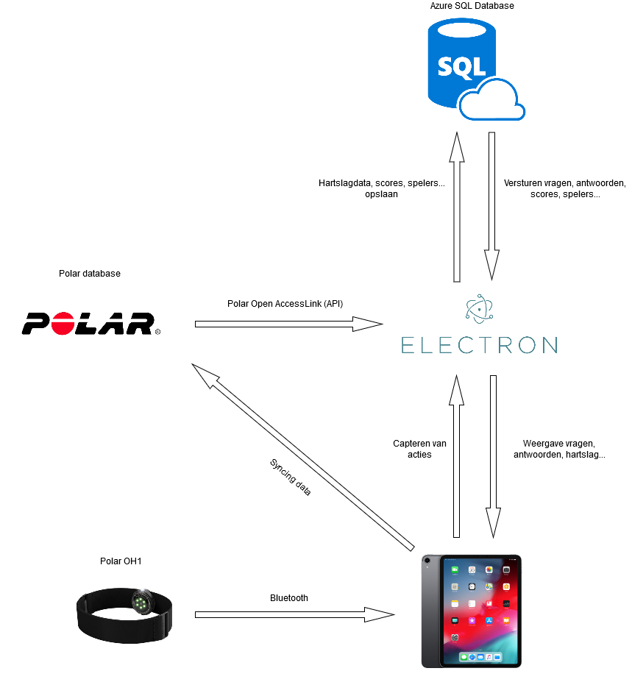
Technische elementen
1 scherm per deelnemer (iPad)
1 hartslagmeter per deelnemer (Polar)
Electron (javascript, css, html)
Vragen, antwoorden, scores in Azure SQL database
Polar Open AccesLink (API)

Slide 7
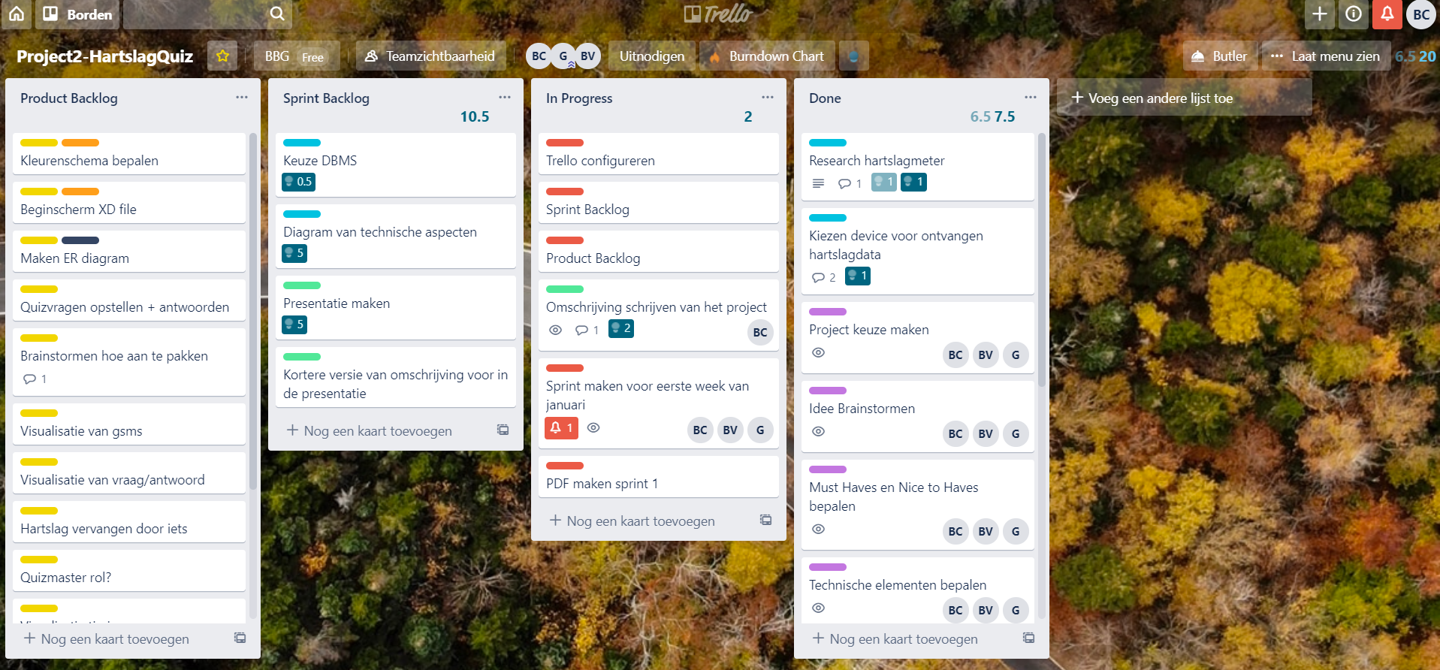
Trello

